Slide 1
INTRODUCTION UML
Écrit à partir des cours de Mireille BLAY
https://mbf-iut.i3s.unice.fr/doku.php?id=2014_2015:s2:start

Slide 2
Qui suis-je?
Stéphanie LOPEZ
3e année de doctorat en informatique à l’I3S
slopez@i3s.unice.fr

Slide 3
Qui êtes-vous?
Nom – Prénom
Entreprise
UML – IHM: qu’est-ce que c’est?
Voyez-vous ce que ces matières peuvent vous apporter dans votre entreprise?
Après l’iut?

Slide 4
CONTRAT
VOUS
Le prof
7h55: entrez
8h00: écoutez
Posez des questions
Faites les exercices sérieusement
Atteignez les objectifs
Obtenez la meilleure note possible
RESPECTEZ LES REGLES
Vous prépare le cours
Répond à vos questions
Ne vous prend pas par la main
Est là pour vous AIDER, pas pour vous ASSISTER
FAIRE DE VOUS DES PROS

Slide 5

Système : cours
Description:
L’étudiant valide un module
Pré-condition:
L’étudiant assiste à tous les cours et fait les exercices sérieusement en posant des questions. S’il y a un cours où il est absent, il rattrape le cours et pose des questions si nécessaire au cours suivant
Flot basique:
L’étudiant arrive à l’heure au cours
L’étudiant prend des notes
L’étudiant fait les exercices
L’étudiant rend le travail à la date indiquée
L’étudiant pose des questions au professeur

Slide 6
Déroulement
Flot basique:
L’étudiant arrive à l’heure au cours
L’étudiant prend des notes
L’étudiant fait les exercices
L’étudiant pose des questions au professeur
Flot alternatif:
1a) l’étudiant n’arrive pas à l’heure
l’étudiant devra travailler pour rattraper…
L’étudiant va probablement ne pas comprendre ce qui est en relation avec le début
Aller à l’étape 4
3a) l’étudiant ne fait pas ses exercices
le professeur met une mauvaise note à l’étudiant pour non rendu ou travail bâclé
L’étudiant va faire un EFFORT pour travailler le cours existant
Aller à l’étape 4

Slide 7
Post-conditions:
A la fin de ce cas d’utilisation, soit l’étudiant valide le module (travail régulier et examen validé), soit… vous imaginez très bien ce qui arrive.

Slide 8
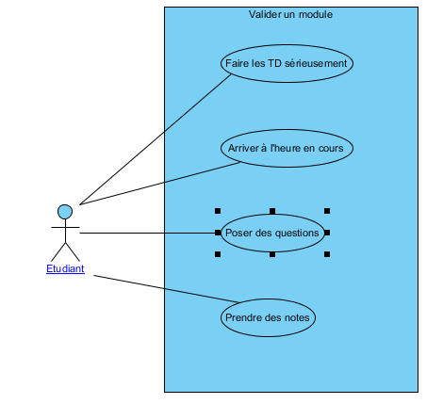
Use Case

Slide 9
CONTEXTE
Où se trouve le logiciel?

Slide 10
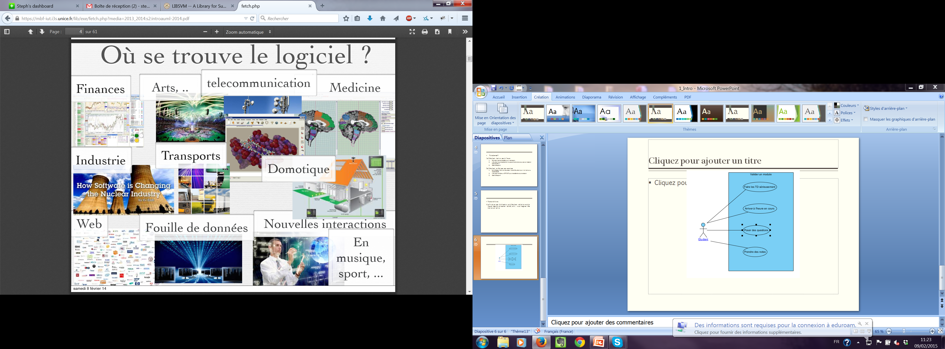

Slide 11
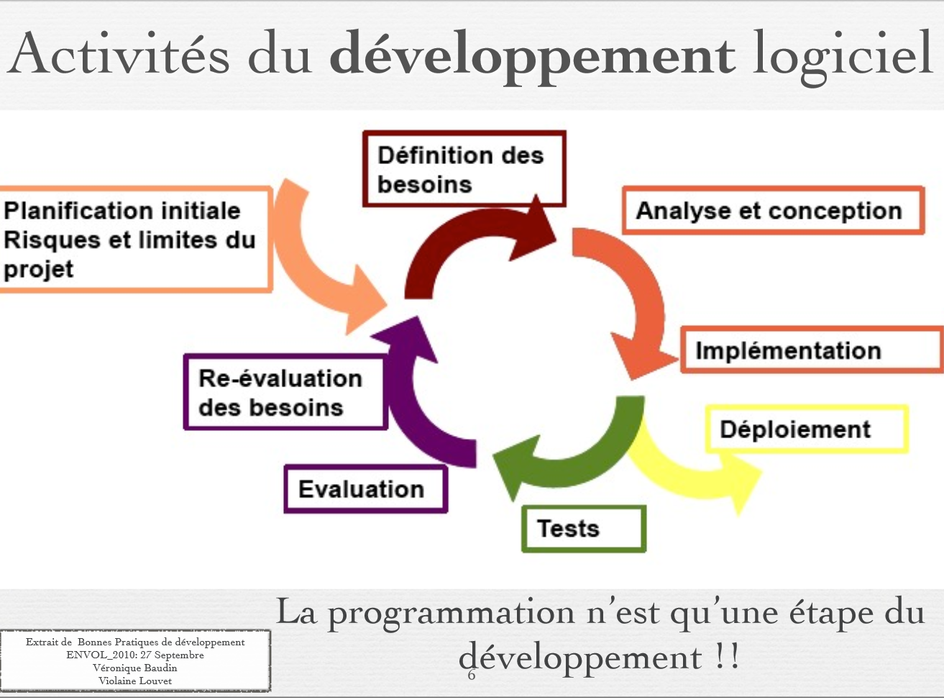

Slide 12
Quelle qualité pour le logiciel?

Slide 13
Et vous?
Monteriez-vous dans l’avion pour lequel vous avez écrit :
le système de visualisation des données météo?
Le logiciel support aux commandes automatiques?
Vous avez râlé sur certains logiciels…. Pourquoi êtes-vous certains de faire mieux?
Vos pages web sont-elles de qualité?

Slide 14
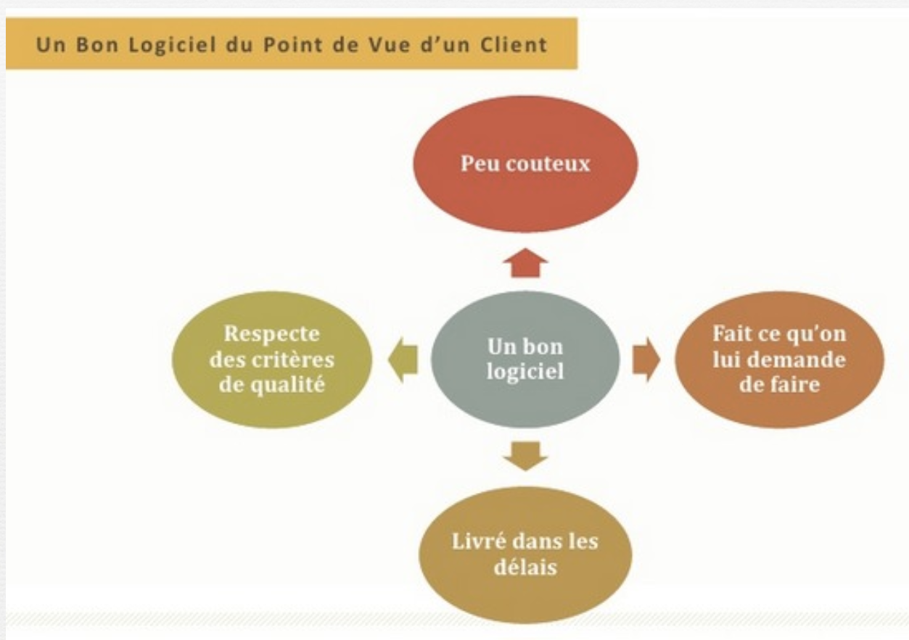

Slide 15
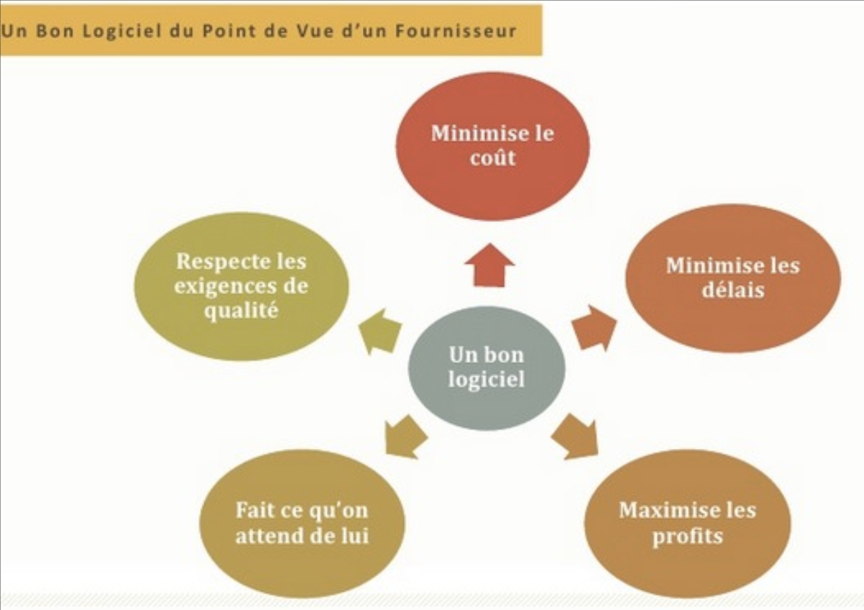

Slide 16
PLAN
Problèmes du développement logiciel
Histoire brève jusqu’aux limites de la programmation structurée
Du bidouillage au génie logiciel
Introduction à UML
Un peu d’histoire
Survol

Slide 17
Problèmes du développement logiciel

Slide 18
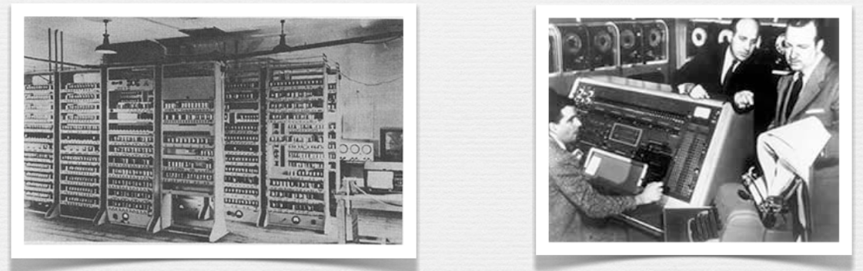
Gestion progressive de la complexité
Langage machine -> forte dépendance à l’architecture
Langage évolué: séparer les concepts manipulés dans les langes de leur représentation dans la machine -> FORTRAN

Slide 19
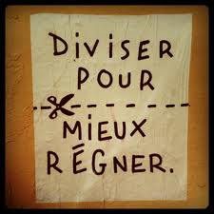
Méthode d’analyse par décomposition
Complexité des programmes -> mieux structurer les programmes (plus de goto ou programmation spaghetti)
Découper les tâches en modules indépendants
Programmation structurée =
programmation dirigée par les traitements
Coût du matériel plus faible -> bien de consommation courant
Montée en abstraction: objets, composants, services, frameworks, usines logicielles…
Changement de méthodes de développements
Explosion des besoins

Slide 20
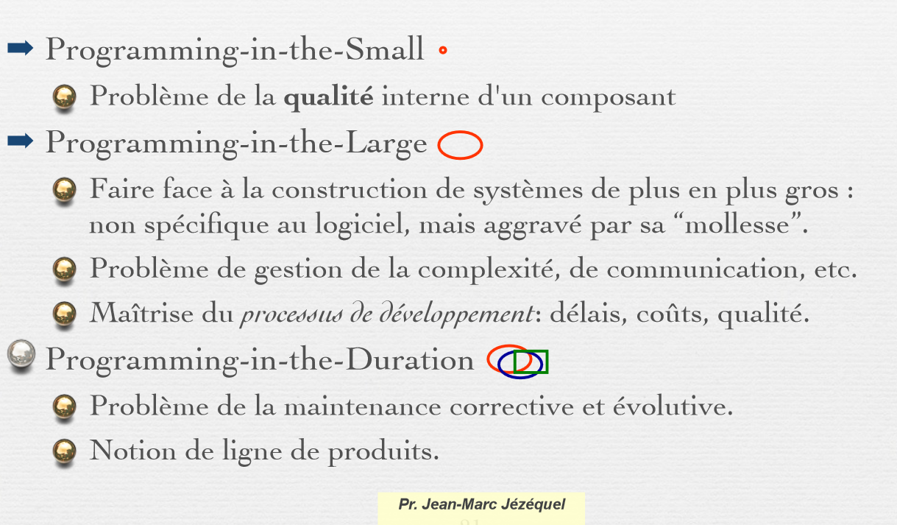
Problématique du génie logiciel
Voir cours de Mireille Blay

Slide 21
Introduction à UML
Notes:
Unified Modelling language

Slide 22
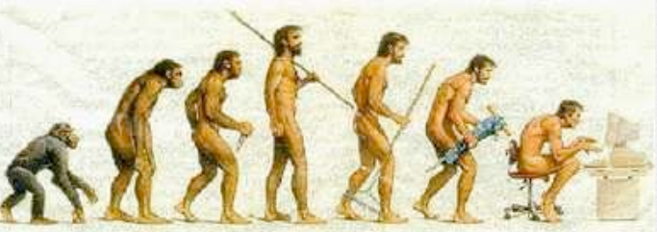
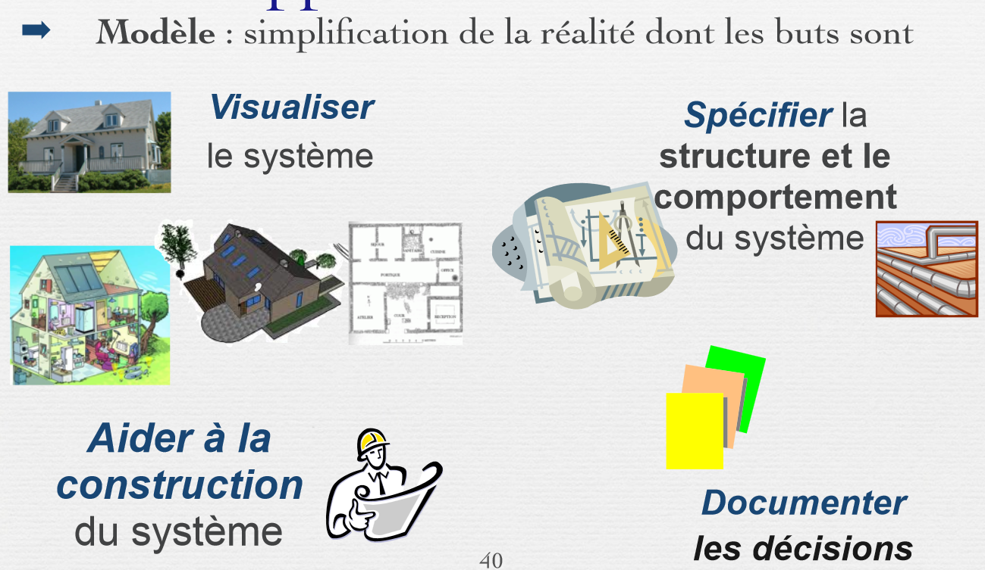
Plusieurs méthodes -> un langage de modélisation standard

Slide 23
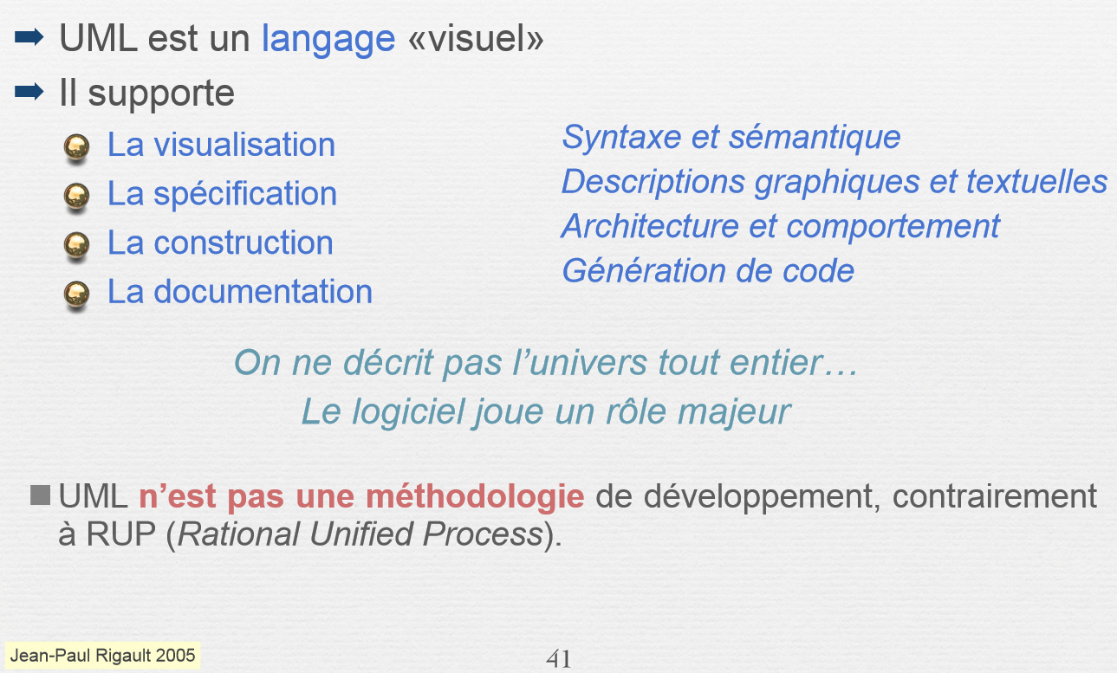
Qu’est-ce qu’un UML

Slide 24

Points forts
Points faibles
Langage normalisé
Gain de précision
Gain de stabilité
Encourage l’utilisation d’outils
Support de communication performant
Cadre l’analyse
Facilite la compréhension de représentations abstraites complexes
Polyvalent, souple -> langage universel
Comprendre les concepts de poo
Mise en pratique qui nécessite un apprentissage
Période d’adaptation
Processus de développement (non imposé par UML) =autre clé de la réussite d’un projet

Slide 25
SURVOL
Vue fonctionnelle: interactions entre acteurs/utilisateurs et système
Use Cases (objectifs à atteindre)
Diagrammes de séquences (scénarios d’interaction, forme chronologique)
Diagramme de collaboration
Vue structurelle: identifier les objets composants du prog
Diagramme de classe (Liens/associations )
Diagramme de packages (Regroupement des classes liées)
Diagrammes d’objets
Vue dynamique: décrire l’évolution des objets complexes tout au long de leur cycle de vie
Diagramme d’états (états guidés par interactions avec autres objets)
Diagramme d’activités (version simplifié)

Slide 26
SURVOL
Vue fonctionnelle: interactions entre acteurs/utilisateurs et système
Use Cases (objectifs à atteindre)
Diagrammes de séquences (scénarios d’interaction, forme chronologique)
Diagramme de collaboration
Vue structurelle: identifier les objets composants du prog
Diagramme de classe (Liens/associations )
Diagramme de packages (Regroupement des classes liées)
Diagrammes d’objets
Vue dynamique: décrire l’évolution des objets complexes tout au long de leur cycle de vie
Diagramme d’états (états guidés par interactions avec autres objets)
Diagramme d’activités (version simplifié)

Slide 27
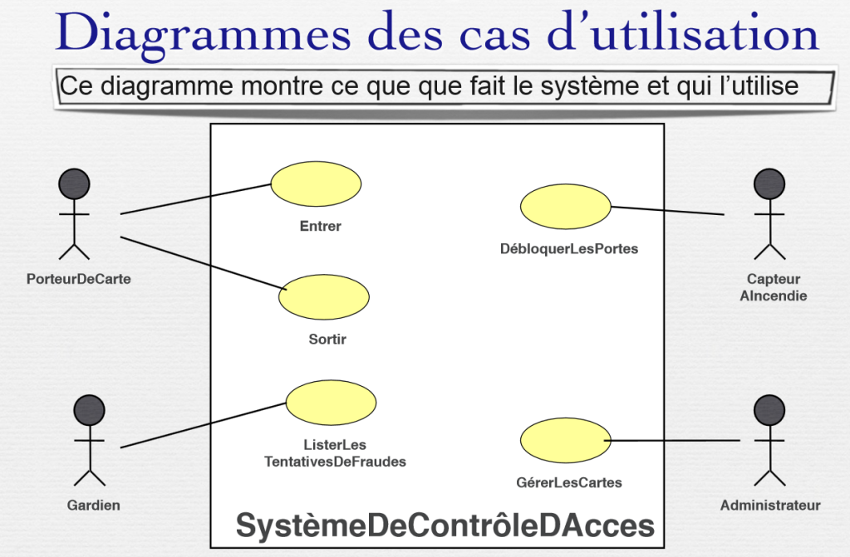
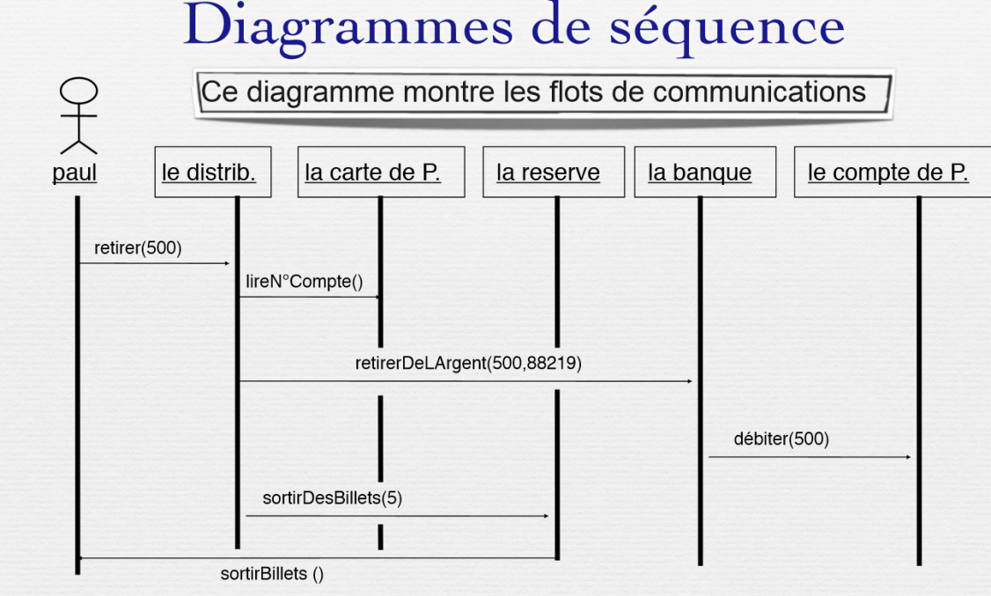
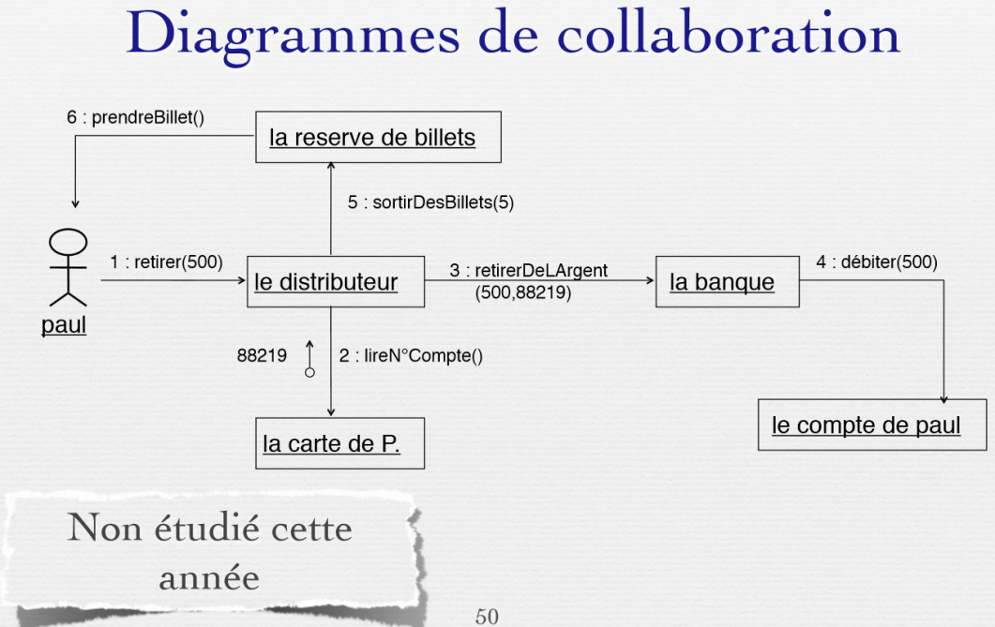
Vue Fonctionnelle

Slide 28
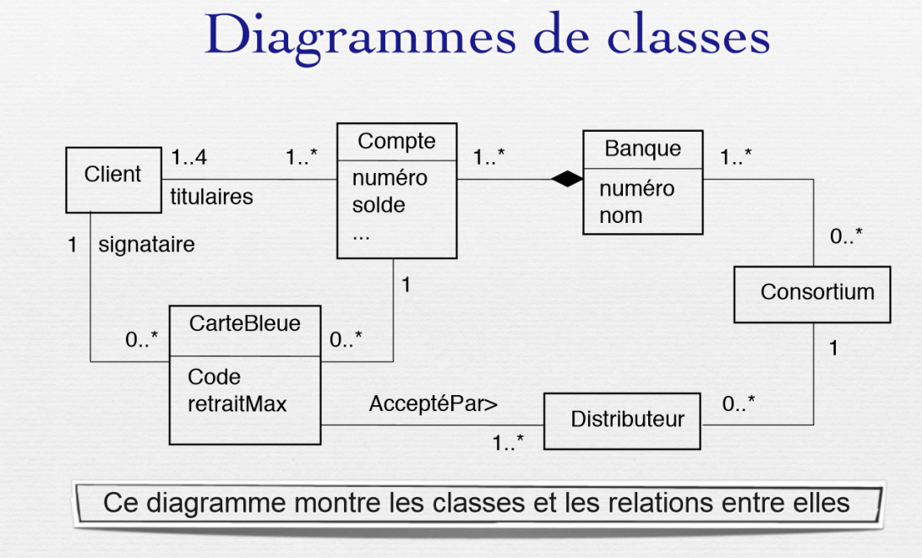
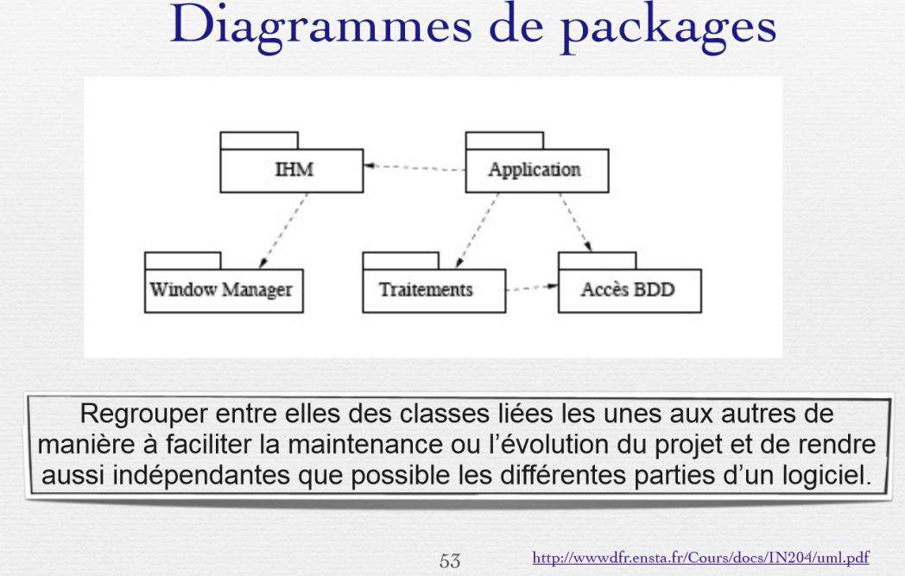
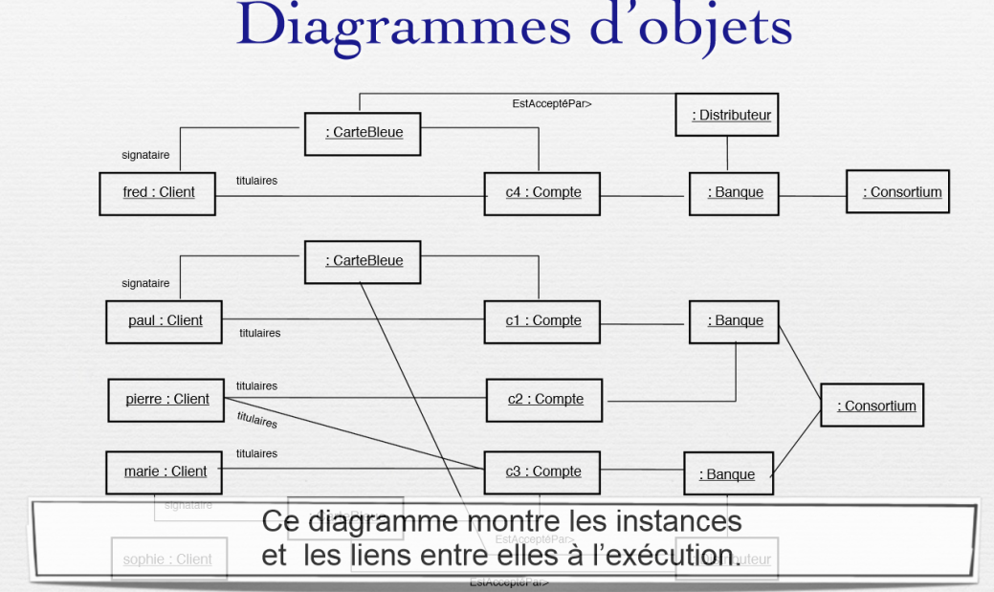
Vue Structurelle

Slide 29
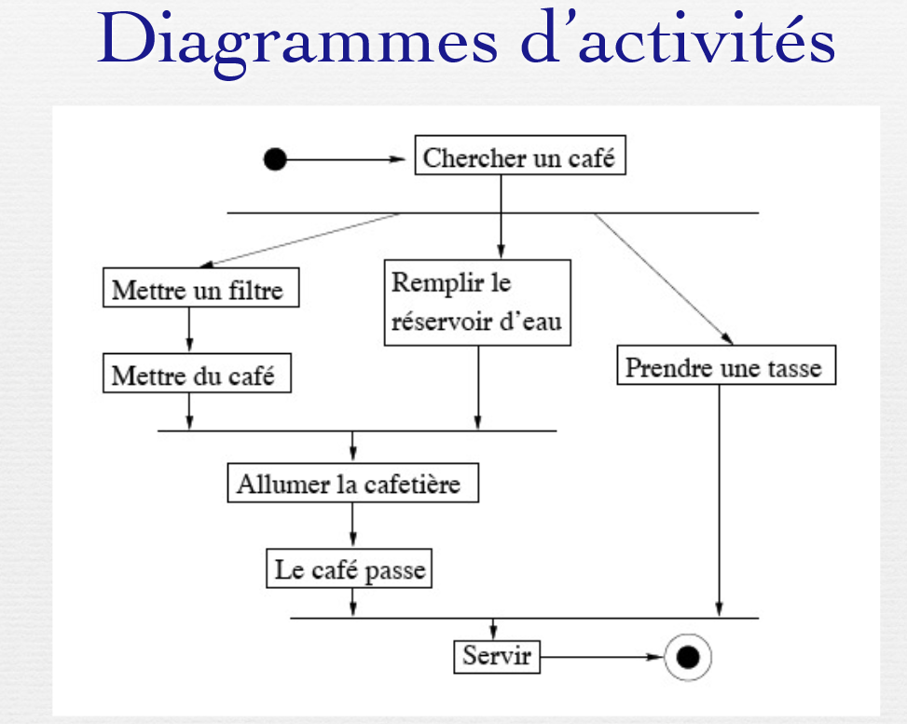
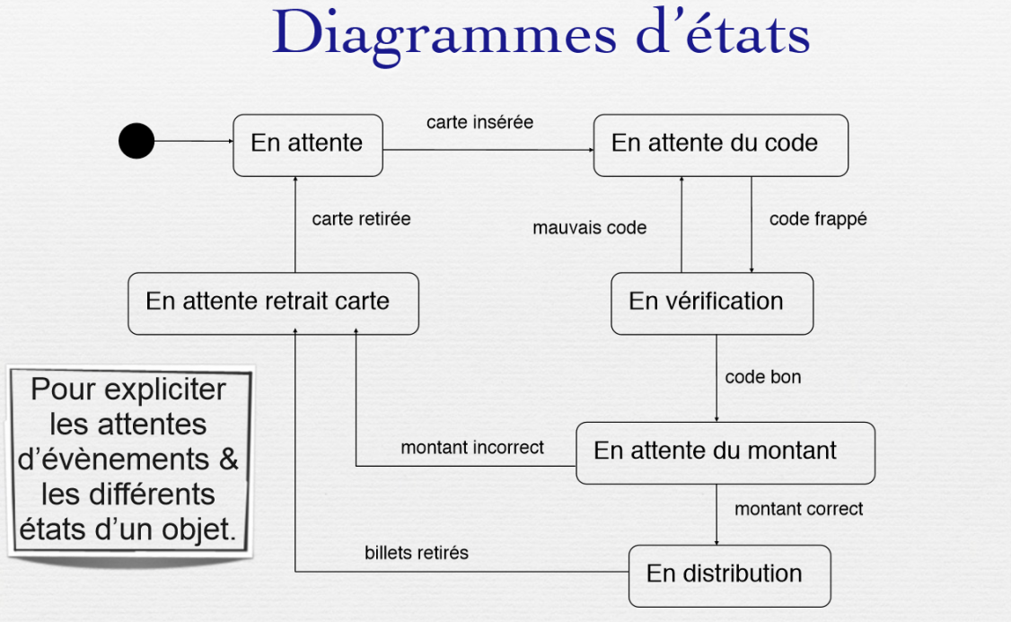
Vue Dynamique

Slide 30
Bibliographie
Voir le cours de Mireille BLAY

Slide 31
Vous devez réaliser une appli logicielle pour visualiser les données météo dans un cockpit
Que faîtes-vous?

